Slide 1
Тұрақты сөз тіркесінің сөзге баламалылығы &
Фразеологизмнің сәйкесімділігі мен сөздер

Slide 2
Лексикология бойынша отандық (Ресейлік) оқулуықтардың барлығында “Фразеология, идиомалар немесе тұрақты сөз тіркестері” деген бөлім бар. Қазіргі таңда мұндай бөлім лексикологияның құрамына дәстүрлі түрде енеді.
Бұл фразеологияның лингвистикалық пән(дисциплина) ретінде ресми түрде бекітілмегендігін көрсетеді.

Slide 3
Тілдің сөздік қоры
Сөздік құрам, балама
фразеология
Лексикология

Slide 4
Осының нәтижесінде ФБ сөздерге толық баламалылық теориясы арнайы қарастыруды қажет етеді. Ол Ш.Балли зерттеген экспрессивті айғақтарды ұқсастыру ториясына келеді.
Барлығын өзгертетін фразеологиялық айналымның жалпы белгісі осы айналымның орнына бір қарапайым сөзді қою немесе қоймау мүмкіндігі екекендігін көрсетті. Мұндай сөзді Ш.Балли айқындауыш сөз деп атады.

Slide 5
Мұндай көзқарас қарсылық тудырды. Фразеологизмнің семантикалық бүтіндігі мұндай жолмен орнығуы мүмкін емес.

Slide 6
Өзгермелі сөз тіркестердің синоним сөздері
look fixedly = to stare; sufferings of mind or body = pain
Айқындауыш сөзге ие емес ФБ өзгермелі сөз тіркесі көмегімен айқындауыш сөзге айналады
drink like a fish = drink too much; in a small way = on a small scale
Мақал-мәтел, сөйлем құрылысты фразеологизмдер сөйлемдердің көмегімен ғана айқындандырыла алады
birds of a feather flock together - people who have the same interests, ideas, etc. are attracted to each other and stay close together; the blind leading the blind - a situation in which the person who is leading or advising others knows as little as they do (LD).

Slide 7
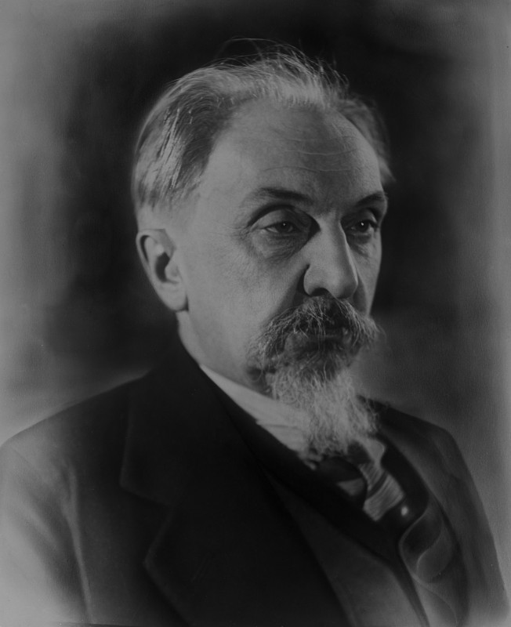
Сөдің баламасы (эквивалент) терминін Л.В. Щерба ғылымға енгізді. Ол сөздердің мұндай тобы бір ұғымды білдіріп, сөздердің потенциалды баламасы болып табылатынын атап көрсетті.
Шынында, сөздердің тығыздалған тобы, егер ол сөз тіркесі болса, бір мағынаға иеболу мүмкін.

Slide 8
Етістікті ФБ мен олардың лексикалық синонимдері арасындағы қатынас – монографиялық зерттеулер тақырыбы болды(Руденко, 1981).
Барлық талданған мысалдар типінде draw (немесе pull) а (немесе the) long bow - exaggerate, shake a leg - hurry, split hairs - quibble т.б. ФБ және оның лексикалық синонимдері бір мағынаны әр түрлі жолмен көрсетеді, номинацияның екі түрі бар.
Сөздер алғашқы мағынасында қолданылады бірінші номинация боынша, ал ФБ көрсеткендері екінші номинацияға жатады.
Бұл шынайылықты екі түрлі жолмен көрсету принципі (Телия,1977)

Slide 9
Француз тілінде 22851 фразеологизмнің 2867- сі, яғни 12,5 %-ы ғана айқвндағыш сөздерге ие.
Сөздер мен фразеологизмдер сөйлеу тіліне дайын түрде енеді.
Структуралы-семантикалық қатынаста фразеологизм - көрнекіліктерге бөлінген, айтарлықтай күрделі болып келетін тілбірлігі.

Slide 10
Бөліктері өзгермелі айналымдар жеке тұрып мағынаға ие бола алады. .Мысалы: He smokes like a chimney.
eat like a horse
есть много и с жадностью
Апалақтанып, сараңданып жеу
smoke like a chimney
“дымить как паровоз", много курить
Көп шылым
шегу
swear like a trooper
Болмашы нәрсеге ұрысу
ругаться на чем свет стоит

Slide 11
Cөз тіркесі синтаксистің зерттеу саласы болғанмен, оны ешқандай жағдайда
ғылымилылығынан айырмадйы.
Синтаксистің грамматиканың бөлімі ретінде сөздердің сөйлемдегі және сөз тіркесіндегі байланысу тәсілдерін және де сөйлемдердің түрлерін, олардың құрылыстарын, функциялары мен қолданылу шарттарын зерттейді.
Синтаксистің зерттейтіні ауыспалы сөйлемдер, тұрақты сөйлемдер емес.

Slide 12
Төмендегі ФБ-де лексикалық синонимдер жоқ:
Dutch courage - храбрость во хмелю;ержүректік
Hobson's choice - отсутствие выбора; амалы таусылу;
a rough diamond - грубоватый, но хороший человек; дөрекі бірақ жақсы адам;
a white elephant - обременительное или разорительное имущество, обуза; подарок, от которого не знаешь, как избавиться; масыл болатын зат;
a wolf in sheep's clothing - волк в овечьей шкуре ; өтірік жақсы көріну;

Slide 13
ФБ лексикалық синонимге ие сөздер(перифраз) мысалы
camel - the ship of the desert;
jealousy - the greeneyed monster;
lion - the king of beasts;
money - the sinews of war;
rank, title - a handle to one's name;
Shakespeare - the Swan of Avon;

Slide 14
1. To die етістігі көпмағыналы(полисемантикалық) сөз
Өлу; қайтыс болу
Өлгенше қалау
Жоғалу, ұмыт қалу

Slide 15
2. ФБ go over to the (great) majority - әдемі әлемге аттану
3. to die етістігі мақсатты формада құрылған
4. go over to the (great) majority; go the way of all flesh и go up the flume сөз тіркестері away, down, off, out сөздерімен тіркесе алмайды.
6. To die етістігінің фразеологиялық синонимдері фразеологизм құрамына да күрделі сөздер құрамына да кіре алмайды
5. Бұл етістікке синонимдер өткен және осы шақ түріне ие болады: He is dying; He was dying;

Slide 16
9. go over to the (great) majority екі нұсқаға ие: go over to the majority ;go over to the great)majority;
8. Бұл етістік жабдыққа қатысты қолданылмайды.
7. To die күрделі сөз құрамына кіреді; die-hard – еті тірі, өмір сүргіш,
10. To die етістіктің сөз тудыратын ұясы бар. dying – өліп жатқан; the dying – өліп жатқандар; dyingly – өліп жатып.
Етістіктің синонимдері сөз тудыру қасиетке ие емес!

Slide 17
Назар аударғандарыңызға
Рахмет!
Орындаған: Анарбекова Ұлжан

